Slide 1
교육기관 관리 시스템 프로젝트
2조 박지명, 김민도, 황윤재, 홍태훈, 조영선

Slide 2
목차
프로젝트 개요
시스템 소개
요구사항 분석
데이터 설계 및 협업 도구
주요 구현 기능
테스트 및 검증
시연
개선사항 및 자체 평가, 향후 계획

Slide 3
1. 프로젝트 개요
프로젝트 명칭
교육센터 통합 관리 시스템 (Education Center Management System)
개발 목표
교육생, 강사, 과정, 근태, 자원(PC/사물함) 등 교육기관 운영에 필요한 전반적인 데이터를 효율적으로 관리하고, 자동화된 비즈니스 로직(수당 지급, 중도 탈락 처리 등)을 구현함.
개발 기간 및 팀 구성
팀원 (2조): 박지명, 김민도, 조영선, 홍태훈, 황윤재
기간: 2026.02.03 (요구분석) ~ 2026.02.10 (DB 구현 완료)
개발 환경
Language: ANSI-SQL, PL/SQL 및 오브젝트 (Function, Procedure, Trigger, View)
DBMS: Oracle Database
협업 도구
Figma
Miro
Google Sheet

Slide 4
2. 시스템 소개
시스템 핵심 기능 개요
관리자
교사
교육생, 유저
●기초 정보 관리
●교사/교육생 계정 관리
●성적/출결/지원금 관리.
● 강의 스케줄 조회
● 배점 및 성적 입력
● 출결 관리.
● 성적 조회
● 개인 출결 현황 조회.
교육기관 관리 시스템의 필요성
연간 다수의 과정(평균 12개)과 과목(30~50개) 운영에 따른 데이터 복잡성 해결.
출결 기반의 훈련수당 계산 및 수료 후 취업 지원금 관리의 자동화 필요.
주요 관리 대상
인적 자원: 교육생(Student), 강사(Instructor/Affiliated Instructor), 관리자(Admin), 유저(Users)
교육 과정: 개설 과정(Registered Course), 개설 과목(Opened Subject), 커리큘럼(Curriculum), 과목(Subject), 과정(Course)
물적 자원: 강의실(Lecture), 컴퓨터(Computer), 사물함(Locker), 교재(Book)
기타: 성적, 지원금, 개인 배정, 평가 등..

Slide 5

3. 요구사항 분석
A그룹 - 관리자 요구사항 (A-1 ~ A-10)
B그룹 - 교사 요구사항 (B-1 ~ B-5)
교육 과정 관리: 개설 과정 및 과목 등록, 강의실 배정, 교재 및 담당 교사 지정.
교육생 및 성적 관리: 교육생 등록, 중도 탈락 처리, 시험 및 성적 조회.
재정 및 취업 관리: 훈련지원금 지급 내역 조회, 취업 성공 수당(6개월 후) 관리.
강의 관리: 본인의 강의 스케줄 및 배정된 수강생 조회.
성적 처리: 과목별 배점(출결/필기/실기) 설정 및 성적 입력.
C그룹 - 교육생 요구사항 (C-1 ~ C-3)
정보 조회: 본인의 성적 확인, 일별/월별 근태 현황 조회.

Slide 6
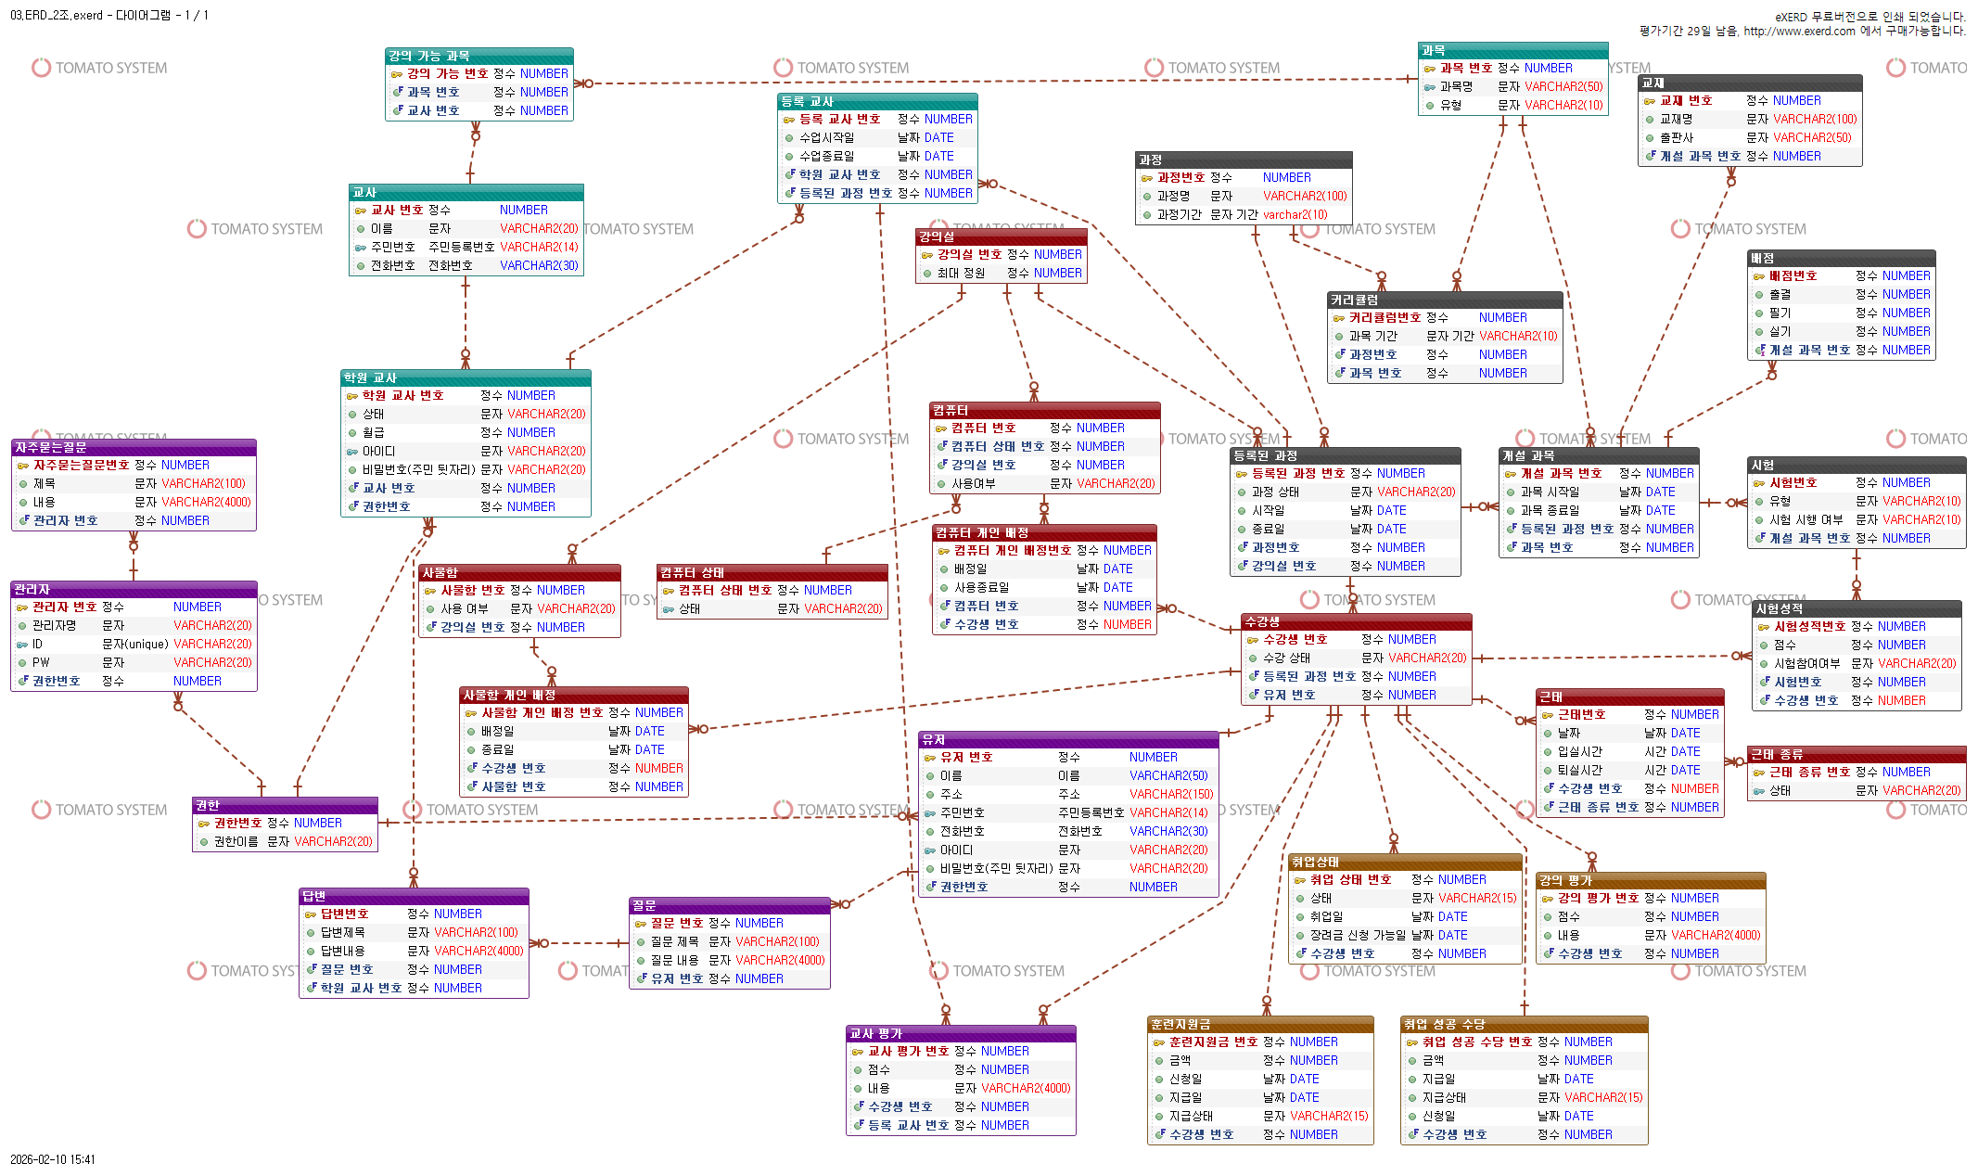
4.1 ERD 모델링

Slide 7
4.2 데이터베이스 설계
테이블 계층 구조 (Depth 1~5): 데이터 의존성에 따라 5단계로 설계.
1
Depth 1
근태종류, 강의실, 컴퓨터 상태, 권한, 과정, 과목
2
Depth 2
사물함, 컴퓨터, 유저, 등록과정, 커리큘럼, 강의가능과목, 학원교사, 관리자
3
Depth 3
질문, 수강생, 개설과목, 등록교사, 자주묻는질문
Depth 4
4
근태, 사물함 개인 배정, 컴퓨터 개인 배정, 훈련지원금, 취업상태, 취업성공수당, 강의평가, 교사평가, 시험, 교재, 배점, 답변
5
Depth 5
시험성적
데이터베이스는 효율적인 정보 관리를 위해 계층적으로 설계되었습니다.

Slide 8
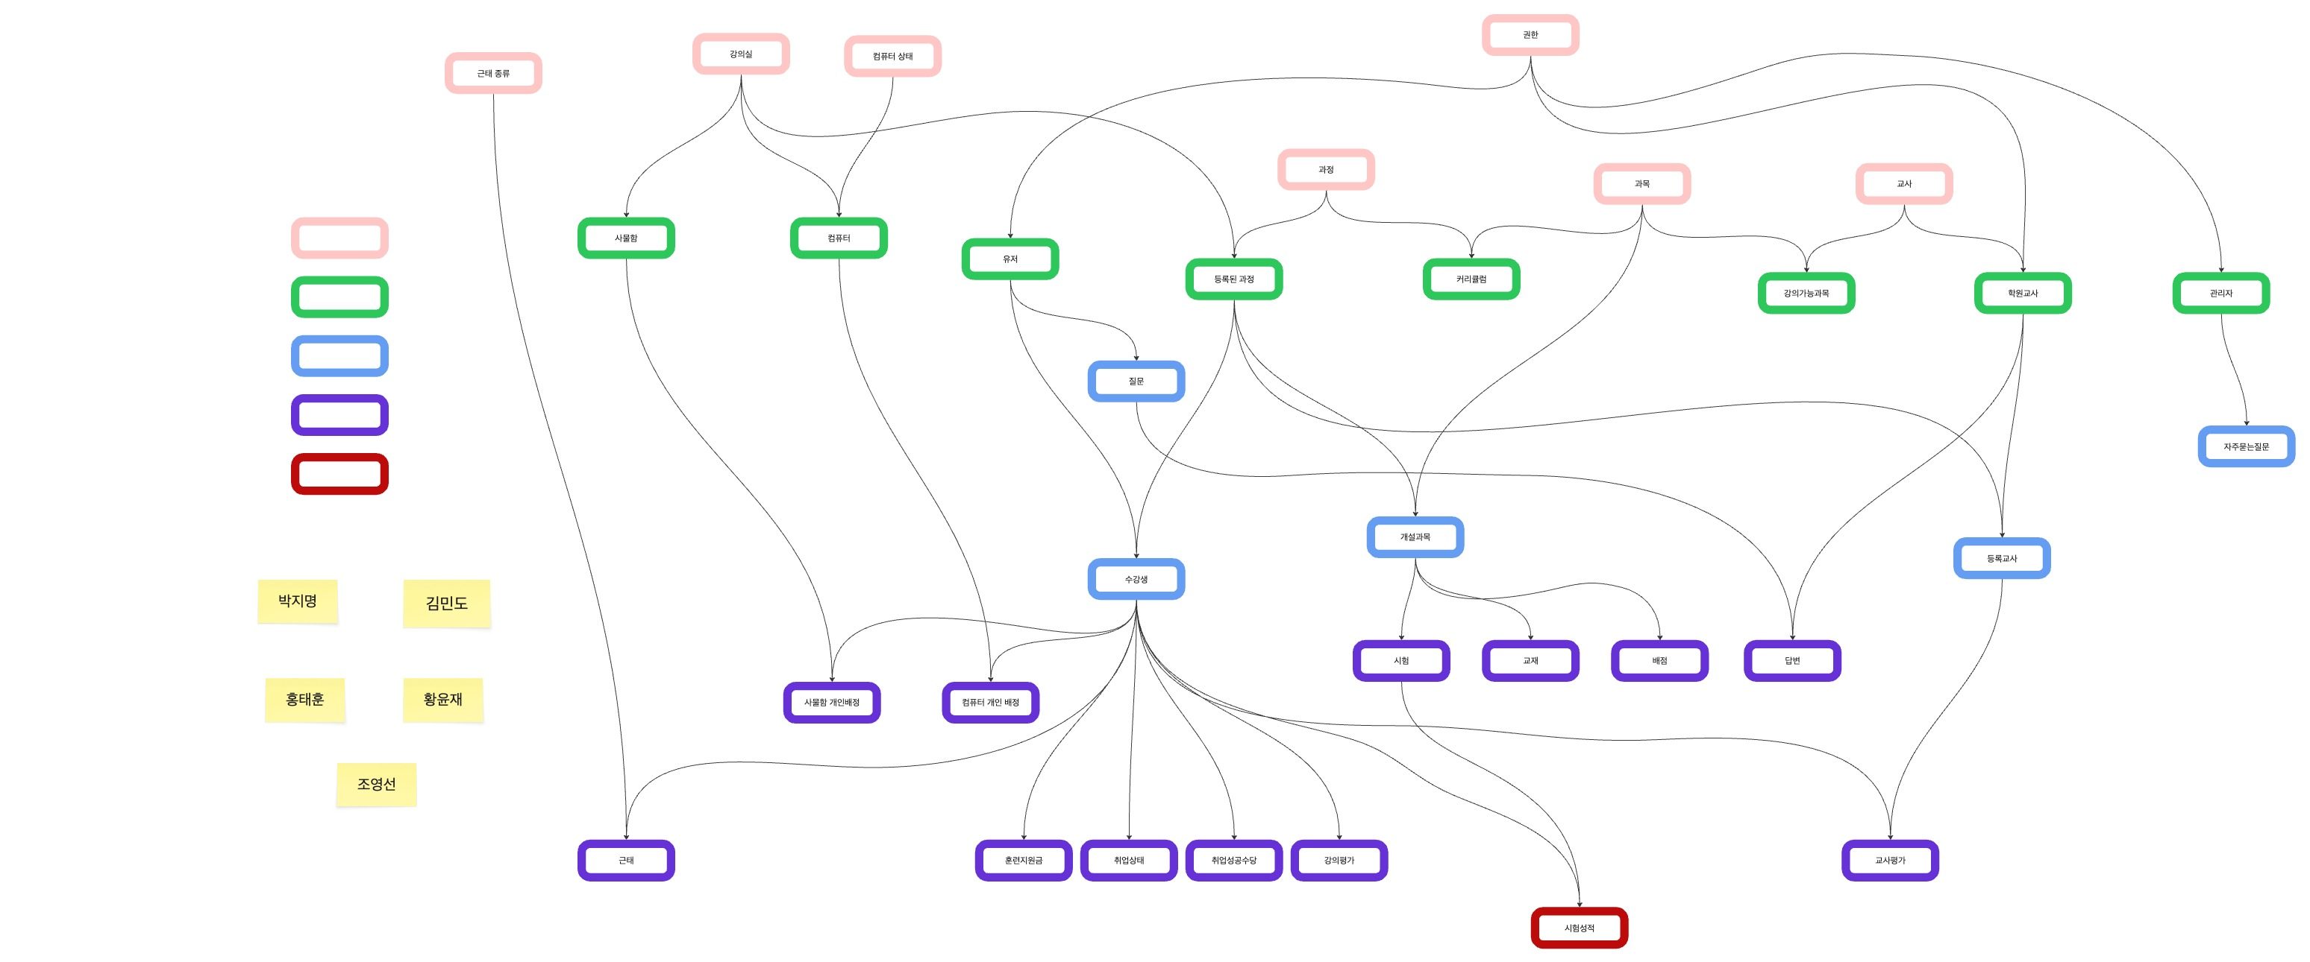
4.3 협업 도구를 통한 작업 진행
MIRO

Slide 9
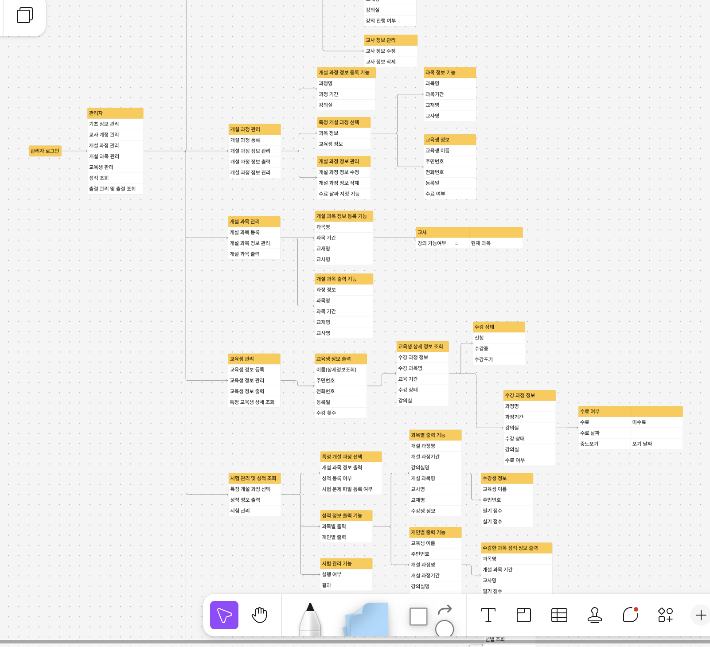
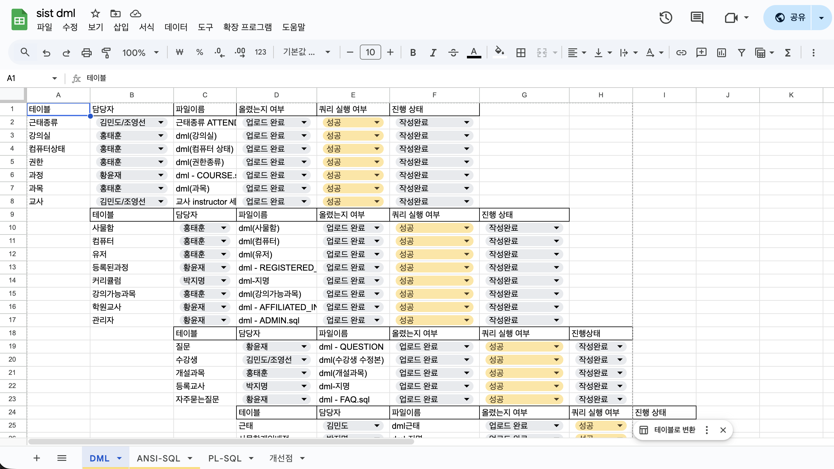
4.3 협업 도구를 통한 작업 진행
FIGMA(순서도 작성)
GOOGLE SHEET(업무 분담)

Slide 10
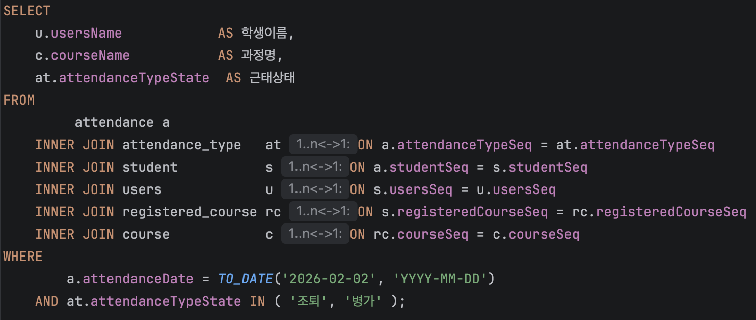
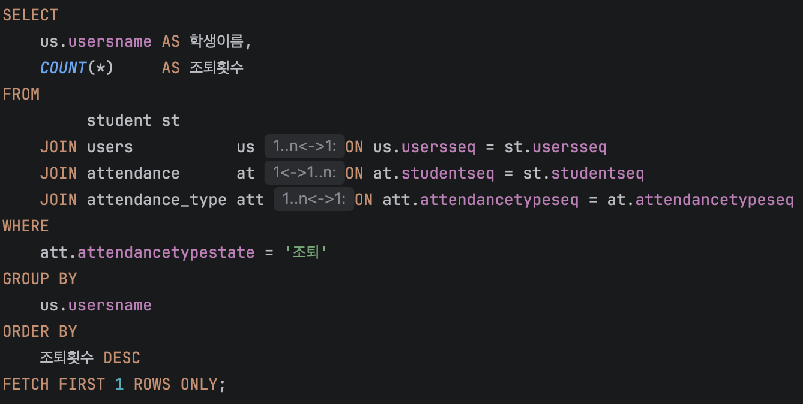
5. 주요 구현 기능 (ANSI-SQL)
특정일 근태 이상자 조회 (SELECT_ATTENDANCE_ISSUE):
Attendance와 Attendance_Type을 조인하여 특정 날짜에
'조퇴'나 '병가' 상태인 학생과 과정명을 필터링하여 조회.
근태(조퇴) 통계 집계 (AGGREGATE_EARLY_LEAVE):
학생별 조퇴 횟수를 COUNT 및 GROUP BY로 집계하고,
ORDER BY DESC와 FETCH FIRST를 사용해 가장 조퇴가 잦은 상위 학생 추출.

Slide 11
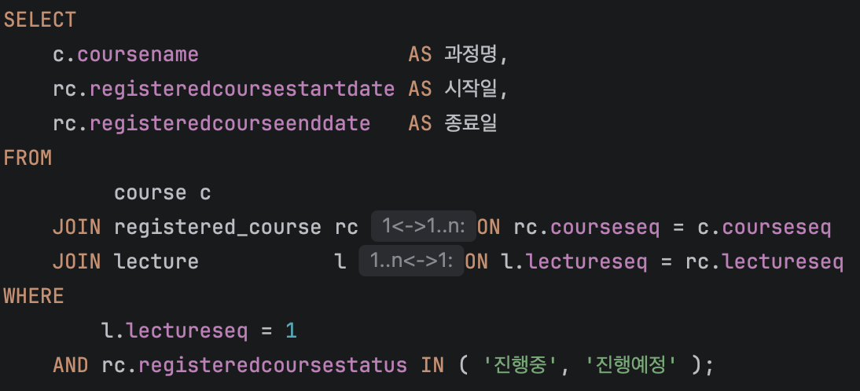
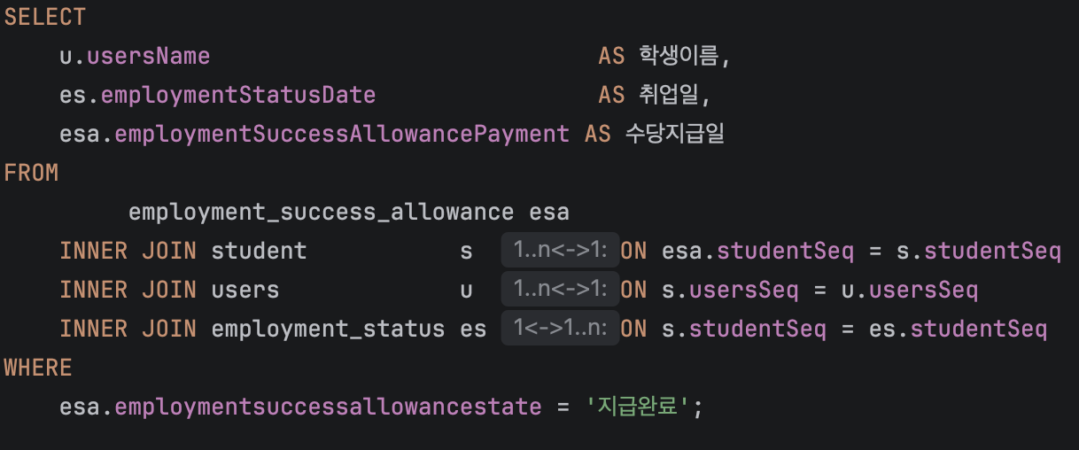
5. 주요 구현 기능 (ANSI-SQL)
강의실별 과정 조회
LECTURE와 REGISTERED_COURSE를 조인하여 특정 강의실에 배정된 과정 중 '진행중'이거나 '진행예정'인 건만 필터링하여 조회.
취업 성공 수당 지급 완료자 조회
EMPLOYMENT_SUCCESS_ALLOWANCE 테이블과 학생 정보를 조인하여 지급 상태가 '지급완료'인 수강생의 명단과 취업일을 조회.

Slide 12
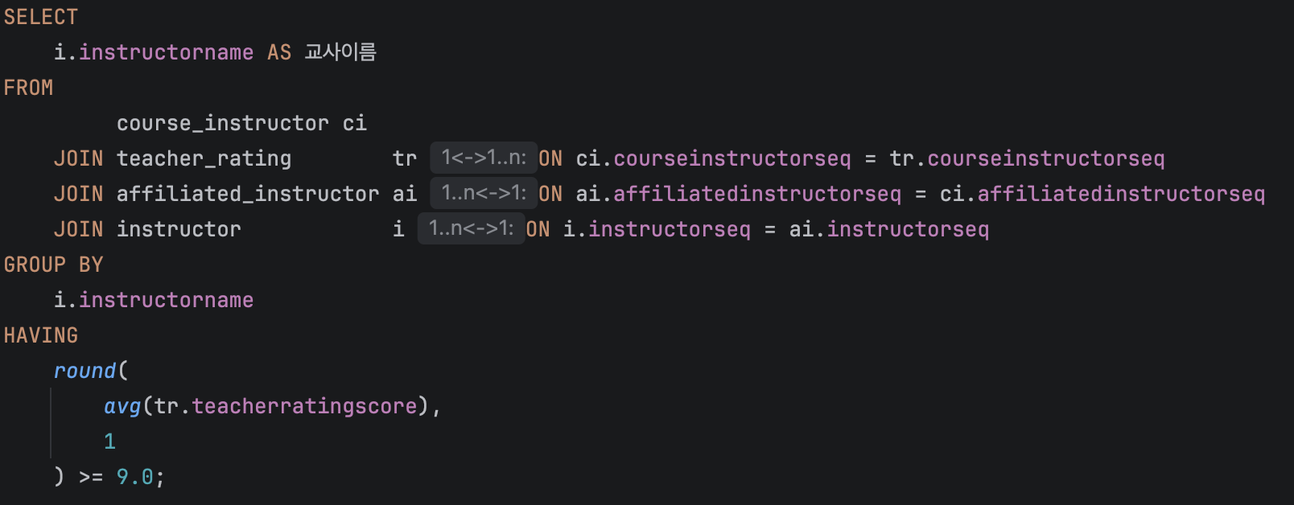
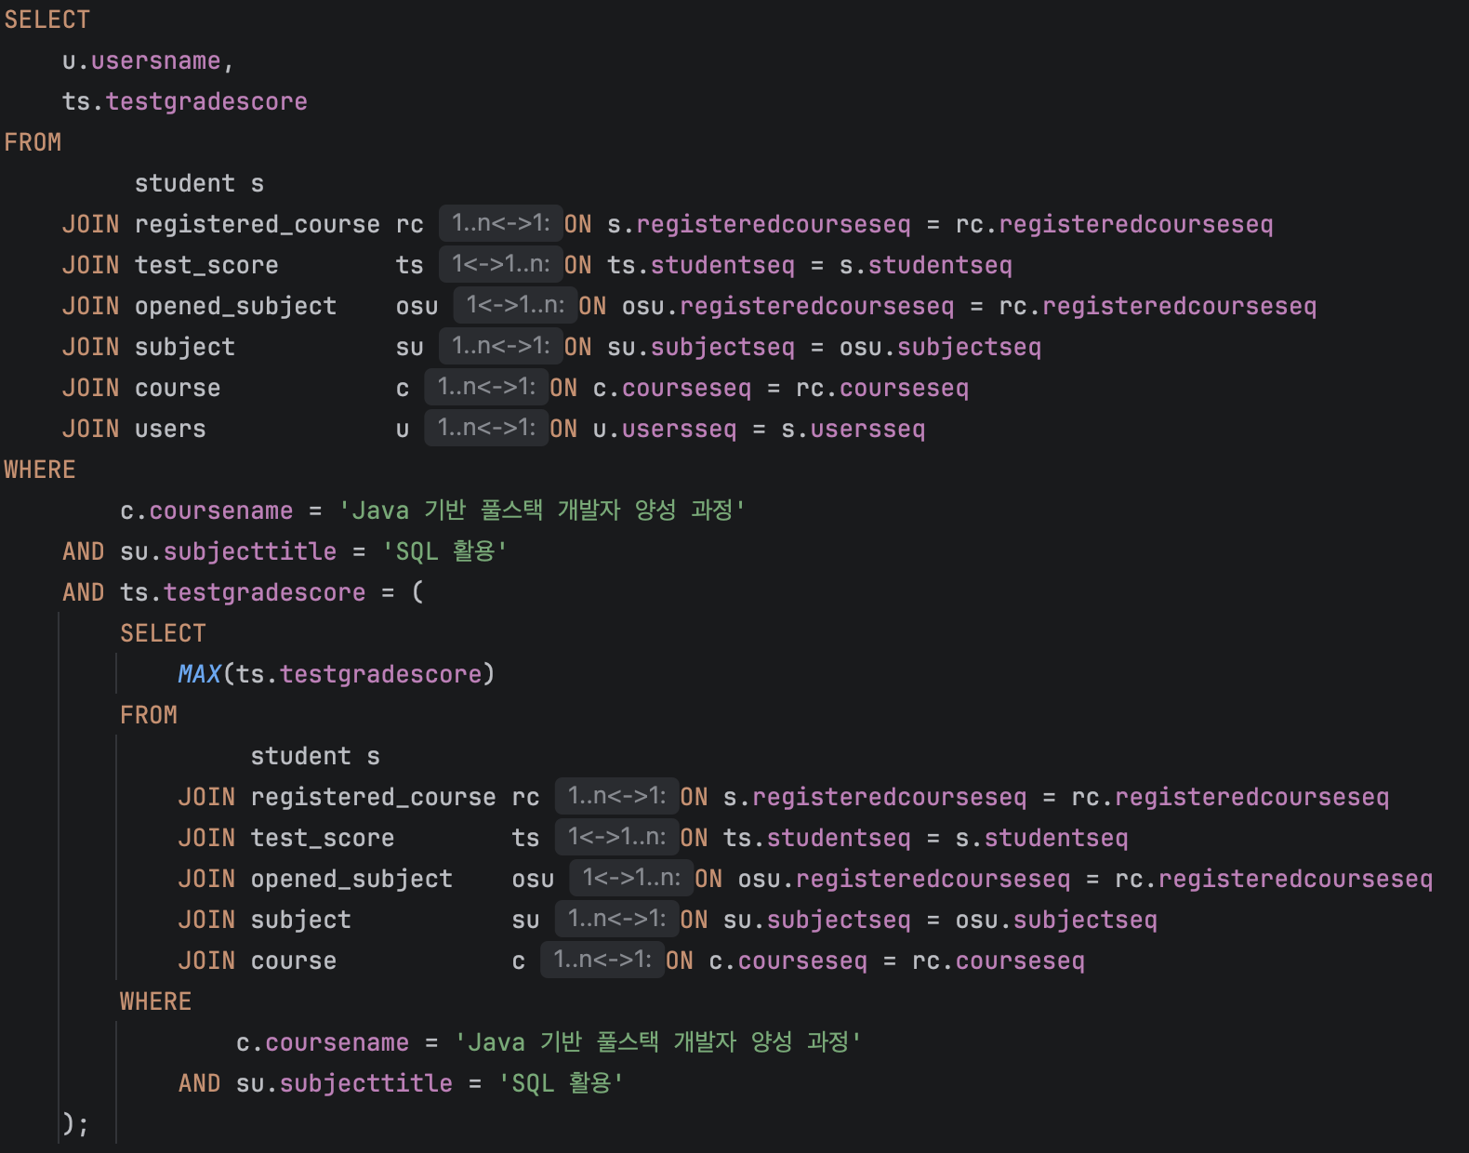
5. 주요 구현 기능 (ANSI-SQL)
우수 교사 판별 및 평가 (ANALYZE_INSTRUCTOR_RATING):
교사 평가 점수의 평균(AVG)이 9.0 이상인 교사를 HAVING 절로
필터링하여 우수 강사 리스트 출력.
과정 내 최고 성적자 산출 (GET_TOP_SCORER):
서브쿼리에서 MAX(testgradescore)를 구하고, 이를 메인 쿼리와 비교하여 해당 점수를 받은 학생과 과목 정보를 반환.

Slide 13
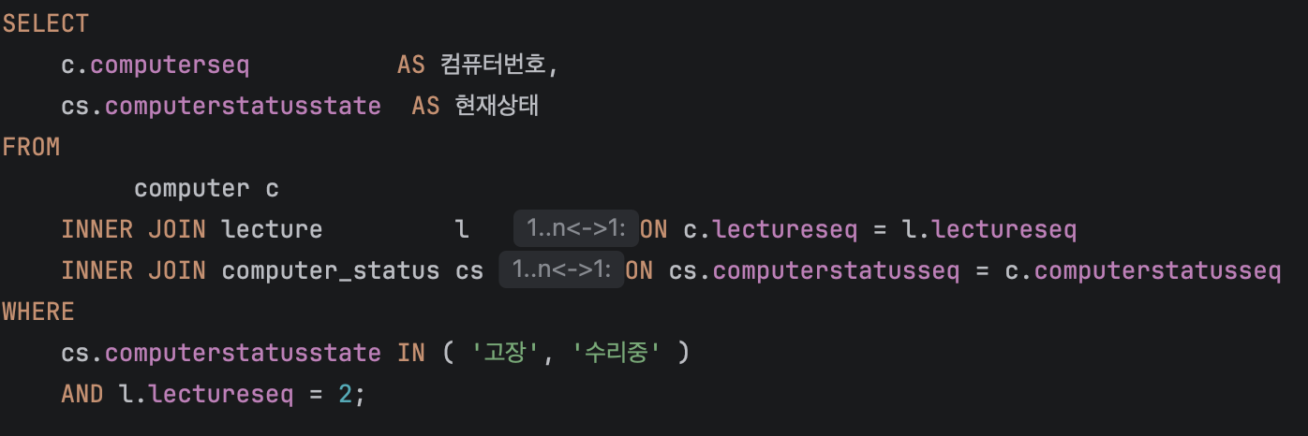
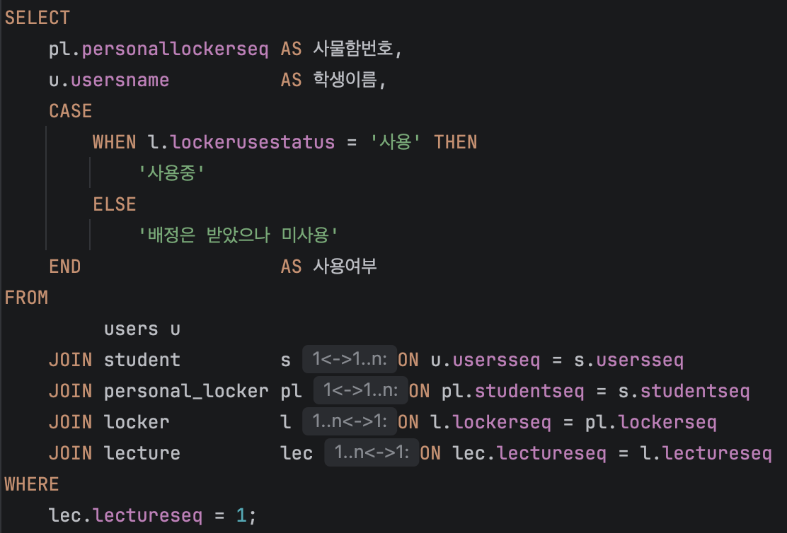
5. 주요 구현 기능 (ANSI-SQL)
고장 컴퓨터 현황 파악 (CHECK_BROKEN_PC):
컴퓨터 상태가 '고장' 또는 '수리중'인 기기를 IN 연산자로 조회하여
강의실별 유지보수 필요 목록 생성.
사물함 배정 및 사용 여부 확인 (CHECK_LOCKER_USAGE):
CASE WHEN 구문을 사용하여 사물함이 배정되었으나
실제 사용되지 않는 상태('미사용')를 구분하여 효율적인 자원 관리

Slide 14
5.2 PL/SQL 로직
출결 및 중도 탈락 로직
재정 지원 로직
자원 할당 로직
로직: 지각 + 조퇴 + 외출 합계 3회 당 결석 1회로 환산.
자동화: 총 수업 일수 대비 출석률 계산 후 80% 미만 도달 시 프로시저를 통해 '중도포기' 처리.
훈련수당: 기본급(30만원)에서 결석 1회당 1만원씩 차감 계산. 중복 지급 방지 로직 포함.
취업 성공 수당: 수료 후 취업 성공 상태 유지 + 6개월 경과 시 지급 대상자(Y)로 판별.
사물함 및 컴퓨터는 학생의 수강 기간(배정일~종료일) 동안에만 유효하며, 기간 경과 시 트리거에 의해 자동으로 '미사용' 처리되어 자원 회수.

Slide 15
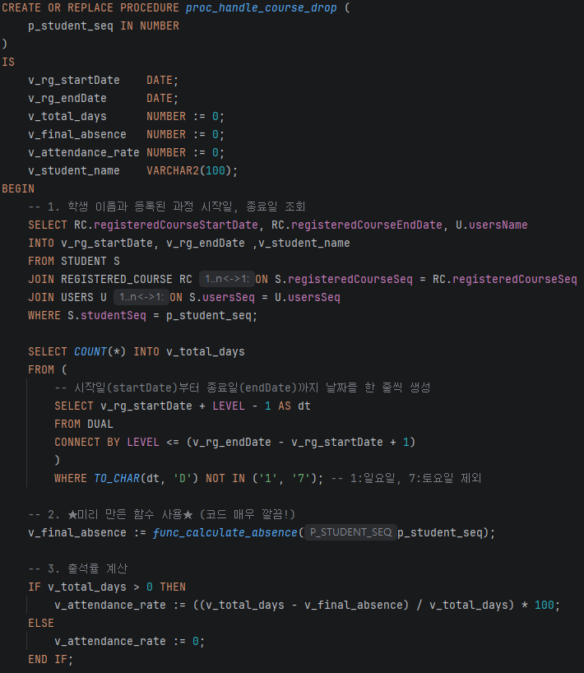
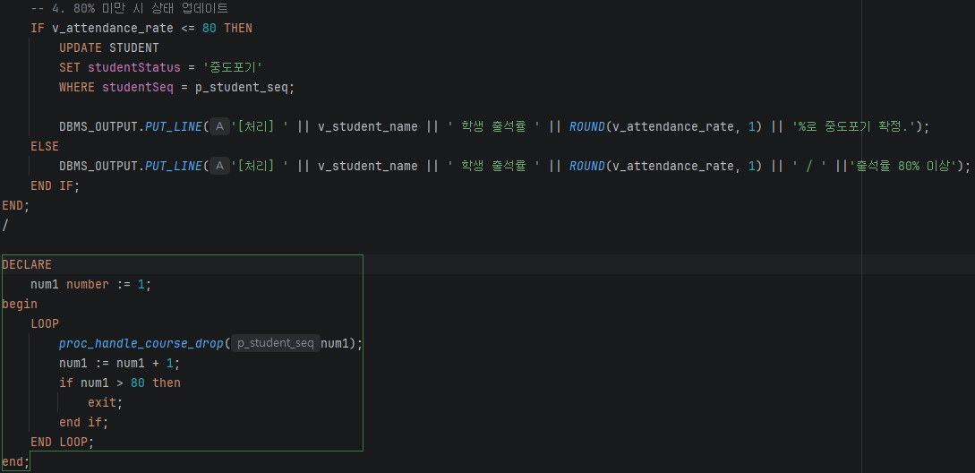
5.2 주요 구현 기능 (PL-SQL)
중도 탈락 처리 프로시저 (proc_handle_course_drop): 출석률이 80% 미만인 학생의 상태를 '중도포기'로 자동 업데이트.

Slide 16
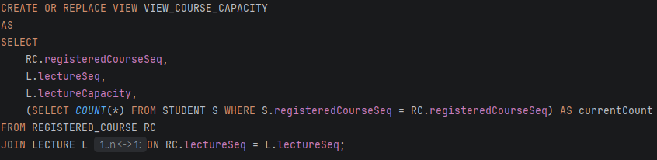
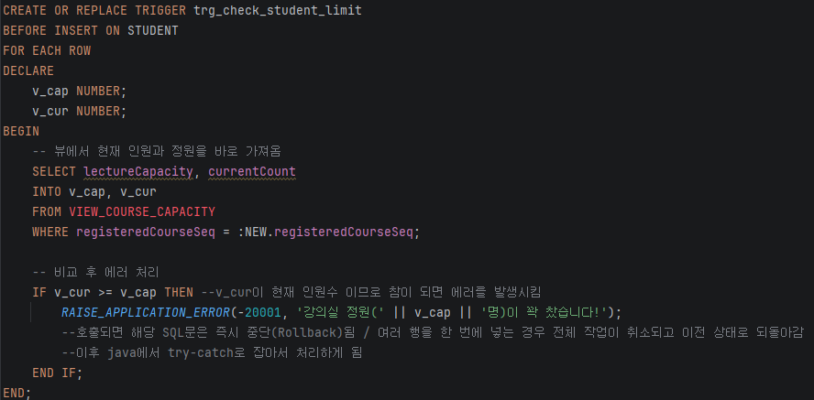
5.2 주요 구현 기능 (PL-SQL)
정원 초과 방지 트리거 (trg_check_student_limit): 수강생 등록 시 강의실 정원(Capacity)과 현재 인원을 비교하여 초과 시 에러 발생 (RAISE_APPLICATION_ERROR).

Slide 17
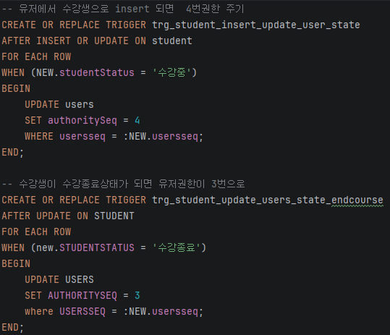
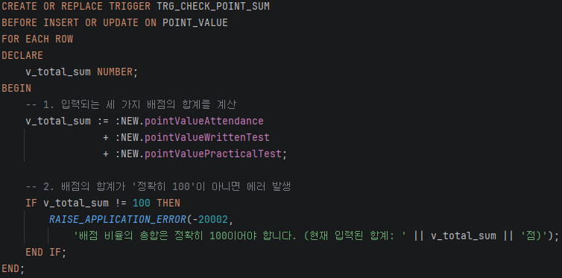
5.2 주요 구현 기능 (PL-SQL)
권한 자동 업데이트 트리거 (trg_student_insert_update_user_state): 학생 상태가 '수강중'이 되면 USERS 테이블의 권한을 4번(수강생)으로, '수강종료' 시 3번(일반유저)으로 자동 변경.
점수/배점 유효성 검증 트리거 (TRG_CHECK_VALID_SCORE, TRG_CHECK_POINT_SUM): 시험 점수 0~100점 범위 검사, 배점 합계 100점 검사.

Slide 18
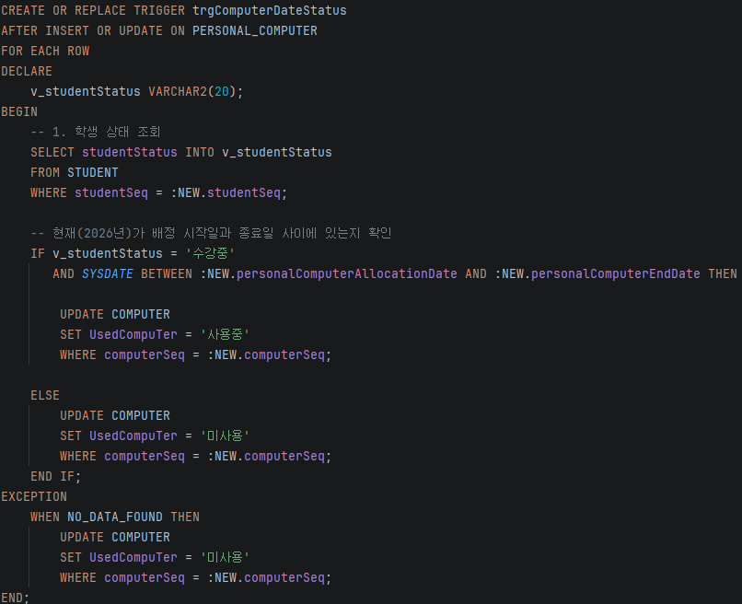
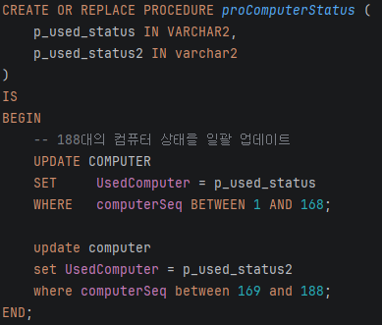
5.2 주요 구현 기능 (PL-SQL)
자원 상태 자동 관리 프로시저(컴퓨터, 사물함) (trgLockerDateStatus, trgComputerDateStatus): 배정 기간 내에만 '사용중'으로 상태 변경, 기간 만료 시 '미사용' 처리.

Slide 19
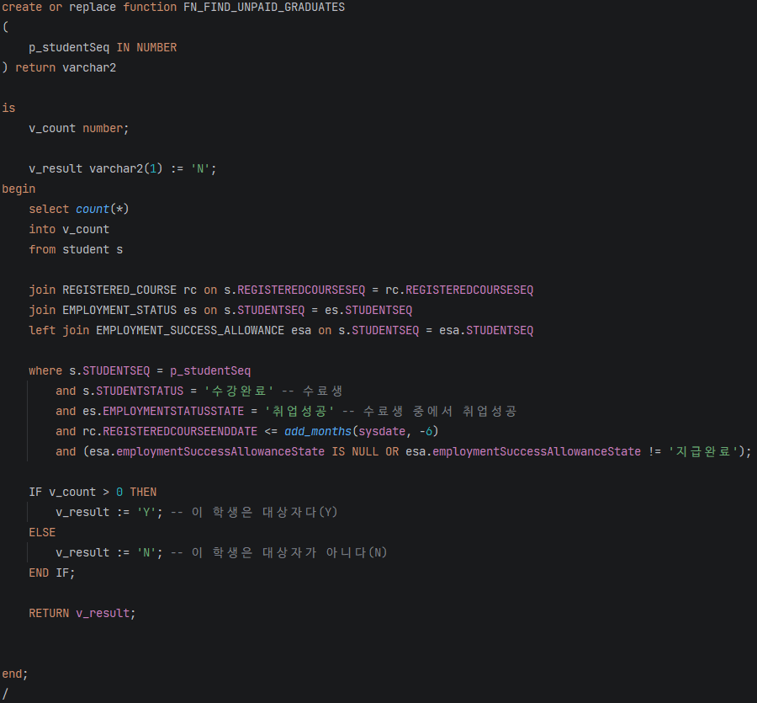
5.2 주요 구현 기능 (PL-SQL)
장기 근속(6개월) 수당 지급 대상자 자동 판별 함수
구현 목적
수료 후 6개월이 경과한 시점까지 취업 상태를 유지한 인원 중, 수당 미지급자 식별
핵심 로직 (4-Step 검증)
자격: 수강완료 및 취업성공 상태 확인
기간: 수료일로부터 6개월 경과 (ADD_MONTHS(SYSDATE, -6) 조건 충족)
지급 여부: 미신청(NULL)이거나 아직 지급되지 않은(!= 지급완료) 상태 필터링
기술적 특징
LEFT JOIN 활용: 수당 신청 이력이 없는(데이터가 NULL인) 학생도 누락 없이 조회 가능하도록 설계

Slide 20
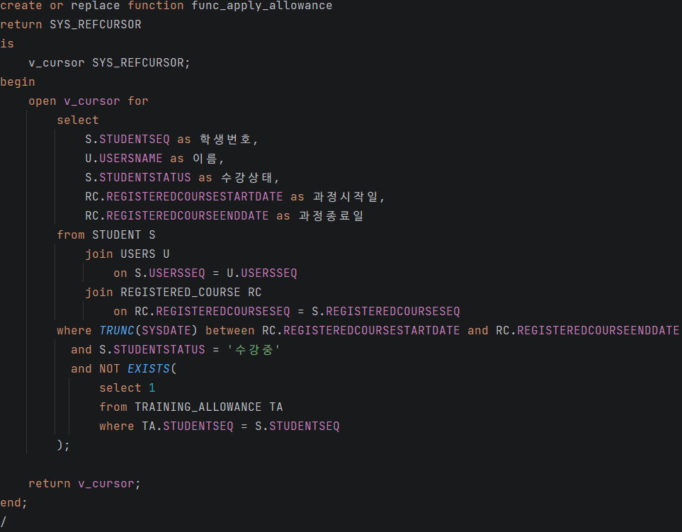
5.2 주요 구현 기능 (PL-SQL)
훈련지원금 신청 대상자 실시간 조회 함수
구현 목적
현재 수강 중인 학생 중 지원금 미신청 인원을 식별하여 신청 유도
주요 로직
기간 유효성 체크: TRUNC(SYSDATE)를 활용하여 현재 과정이 진행 중인 학생만 조회
중복 신청 방지: NOT EXISTS절을 사용하여 이미 신청 내역이 있는 학생은 결과에서 제외
기술적 특징
SYS_REFCURSOR 반환: 다중 행(Multi-row) 결과를 유연하게 반환하여 Java/Web 계층에서 처리 용이

Slide 21
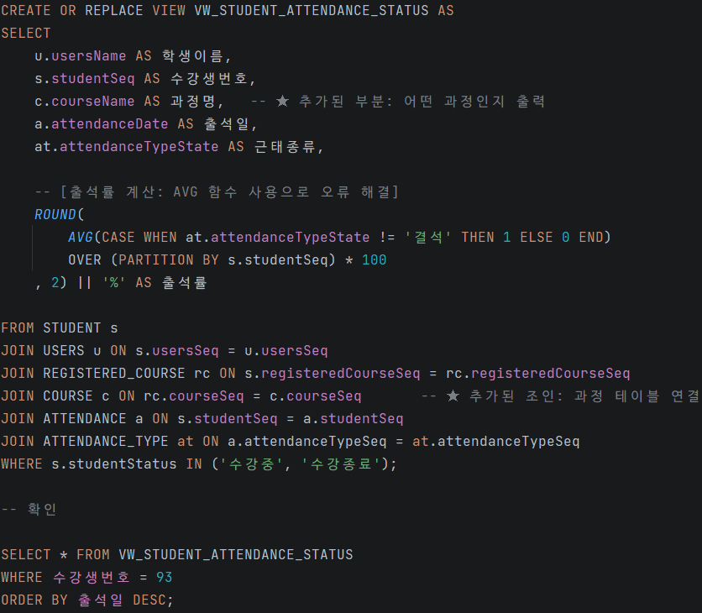
5.2 주요 구현 기능 (PL-SQL)
학생별 상세 출결 및 실시간 출석률 통합 뷰(View)
구현 목적
복잡한 조인 쿼리를 뷰로 저장하여, 학생 관리 페이지에서 데이터 접근성 향상
핵심 기술 (Window Function)
문제: 일반 GROUP BY 사용 시, 일별 상세 내역(출석일, 근태종류)을 출력할 수 없는 한계 발생
해결: AVG(...) OVER (PARTITION BY ...) 구문을 사용하여, 상세 행을 유지하면서도 학생별 출석률을 동시에 계산
데이터 구조
6개 테이블 조인 (STUDENT, USERS, COURSE 등)을 통해 학생 정보, 과정명, 출석 기록을 통합
제공

Slide 22

6. 테스트 및 검증
유효성 검증 테스트
프로시저 동작 검증
배점 합계 110점 입력 시도 -> ORA-20002 에러 발생 확인 (트리거 동작 성공).
시험 점수 150점 또는 -10점 입력 시도 -> ORA-20001 에러 발생 확인.
강의실 정원 초과 등록 시도 -> RAISE_APPLICATION_ERROR 발생 확인.
proc_handle_course_drop 실행 전후 수강생 상태 변화('수강중' -> '중도포기') 및 출석률 로그 출력 확인.
훈련수당 지급 프로시저 실행 후 TRAINING_ALLOWANCE 테이블에 해당 월 데이터 생성 확인.

Slide 23
7. 시연

Slide 24
8. 개선사항 및 자체 평가
요구사항 분석단계
순서도
테이블 구조설계단계
요구사항 분석단계에서 시간을 많이 들여야 차후의 작업에서 테이블 컬럼의 데이터타입, 제약조건, 데이터삽입 시 일을 매끄럽게 처리할 수 있다는 걸 알게 되었음
자바구현을 하지 않은 프로젝트이기 때문에 순서도는 프로그램 실행 로직이 아니라 관리자, 교사, 교육생이 각각 가지고 있는 기능과 출력목록을 간단히 보여주는 순서도로 작성하였음
권한을 컬럼으로 활용하기 위해 관리자, 유저, 교사를 통합하는 새로운 테이블(사람)을 생성 가능
배점 테이블 출결20점이상, 총합 100점이상 테이블단계 vs 트리거 관리문제
데이터 삽입단계
쿼리 검증단계
1. 테이블 깊이(depth)를 보여주는 트리를 만든 것이 데이터 삽입에 굉장히 도움이되며 필수적임을 알게 되었음
2. 근태종류 check 제약조건에서 1~6 숫자만 가능하게 제약하였지만, 나중에 컬럼 추가를 위해 제약을 푸는게 나을수 있다.
1. 주어진 쿼리 검증단계를 거치면서 컬럼상태간의 관계 설정이 부족한 부분이 있음을 알게 되었음(예시 - 시험시행여부와 시험참여여부)
2. 필기시험, 실기시험 두컬럼을 모두 만드는게 나은지, '유형'컬럼 하나로 관리하는 게 좋은지(null 개수 차이/무엇을 더 자주 조회하는지)
PL/SQL 작성단계
1. 트리거 > 성능 문제 및 내가 모르게 데이터의 변경이 일어난다는 점에서 생각보다 활용하기 힘들다는 것을 알게 되었음
2. 함수 > 생각보다 우리 프로젝트에서는 활용성이 낮았다.

Slide 25
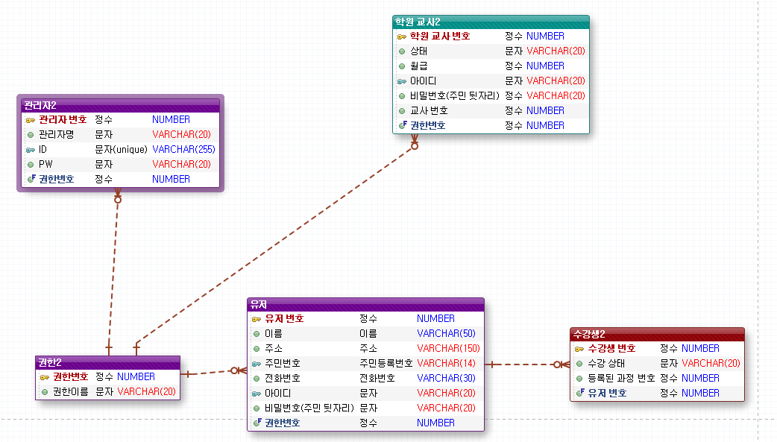
8.1 테이블 구조 설계 관련 개선사항
문제점: 테이블마다 권한 컬럼이 있어, 데이터 이상이 생기는 상태
현재 테이블 상태

Slide 26
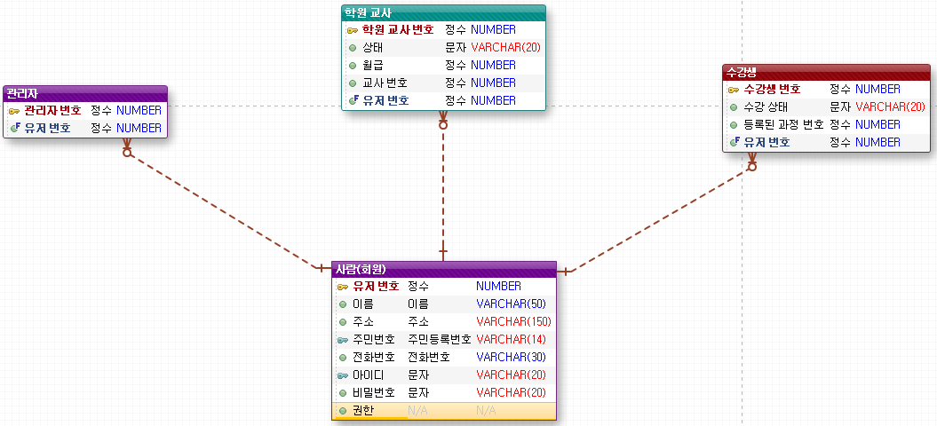
8.1 테이블 구조 설계 관련 개선사항
개선점: 회원으로 묶어서 권한을
한 테이블에서 관리
개선 후 예상 구조

Slide 27
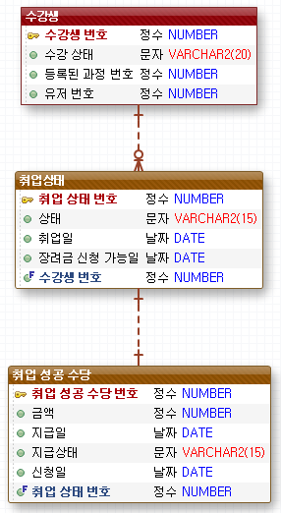
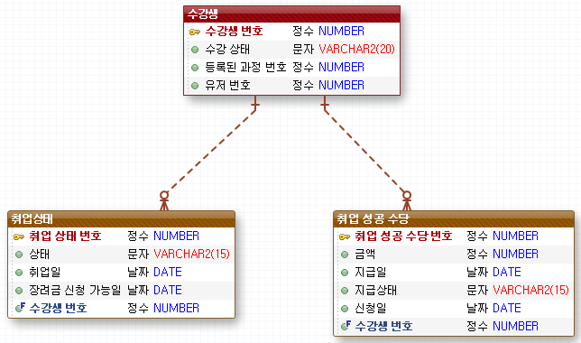
8.1 테이블 구조 설계 관련 개선사항
문제점: 잘못된 관계 설정

Slide 28
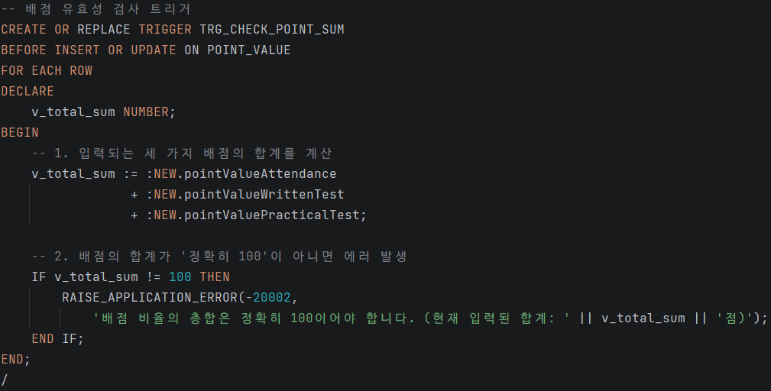
8.1 테이블 구조 설계 관련 개선사항
배점 트리거

Slide 29
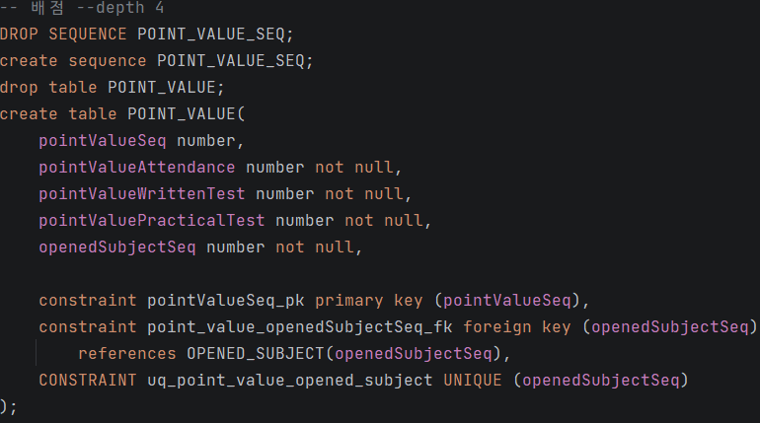
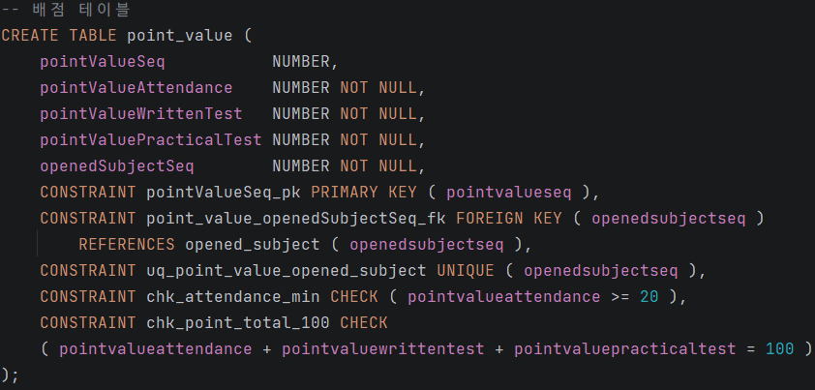
8.1 테이블 구조 설계 관련 개선사항
개선점: 트리거를 없애고, 테이블에서 제약 사항을 수정

Slide 30
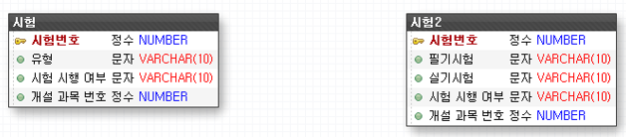
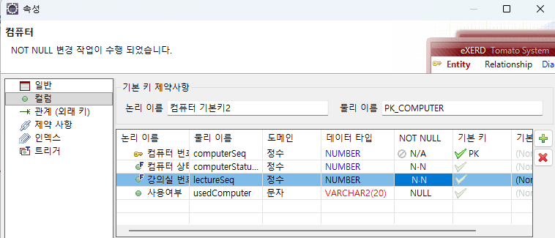
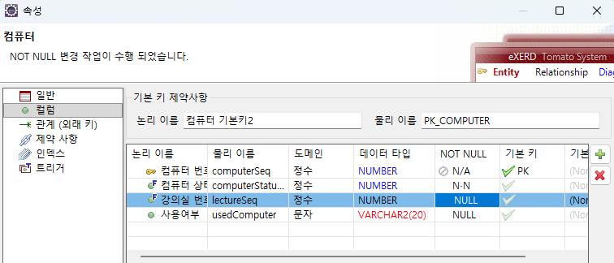
8.1 테이블 구조 설계 관련 개선사항
개선점: 테이블을 구성하는 컬럼 구조 개선

Slide 31
경청해 주셔서 감사합니다.

